Slide 1

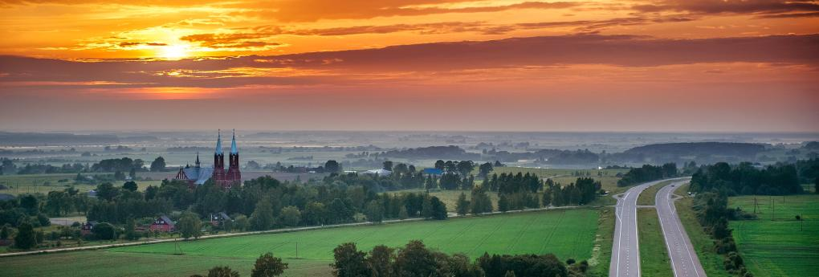
DAUGAVPILS NOVADA PAŠVALDĪBAS
2020.GADA BUDŽETS
Daugavpils novada domes Finanšu pārvalde, 23.01.2020.

Slide 2
Vieta platības un iedzīvotāju ziņā Latvijā Latvijas mērogā uz 01.01.2019 (Datu avots: PMLP)
 | Mērlielums | Vieta Latvijas novadu pašvaldību starpā
Platība | 1872,46 km² | 4. lielākais
Iedzīvotāju skaits | 22632 cilv. (2017.g.- 24000) | 12. lielākais (2017.g.- 9.)

Slide 3
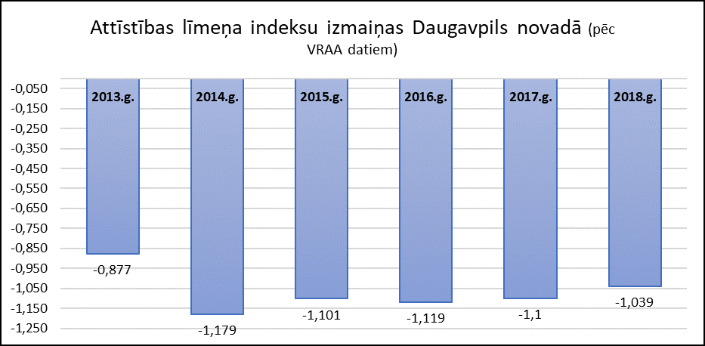
Attīstības līmeņa indekss

Slide 4
Iedzīvotāju skaita izmaiņas (Datu avots: PMLP)

Slide 5
Daugavpils novada sabiedrības darbspējas vecuma struktūra uz 01.01.2019. (Datu avots: PMLP)

Slide 6
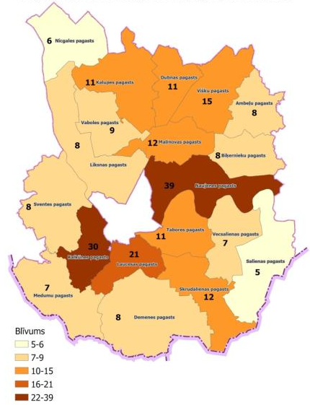
Daugavpils novada iedzīvotāju blīvums pagastos uz 01.01.2019.

Slide 7
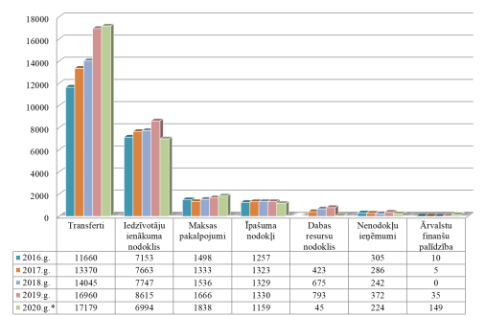
DAUGAVPILS NOVADA PAŠVALDĪBAS 2020.GADA BUDŽETA RĀDĪTĀJI
Daugavpils novada pašvaldības pamatbudžeta ieņēmumi no 2016.-2020.gadam (tūkst. euro)
* Budžeta projektā plānotie ieņēmumi

Slide 8
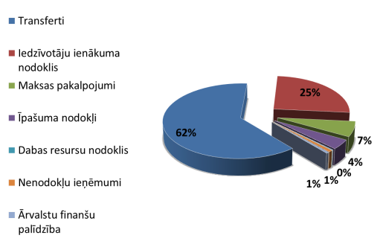
DAUGAVPILS NOVADA PAŠVALDĪBAS 2020.GADA BUDŽETA RĀDĪTĀJI
Daugavpils novada pašvaldības plānotā 2020.gada pamatbudžeta ieņēmumu struktūra (%)

Slide 9
DAUGAVPILS NOVADA PAŠVALDĪBAS 2020.GADA BUDŽETA UZBŪVE

Slide 10
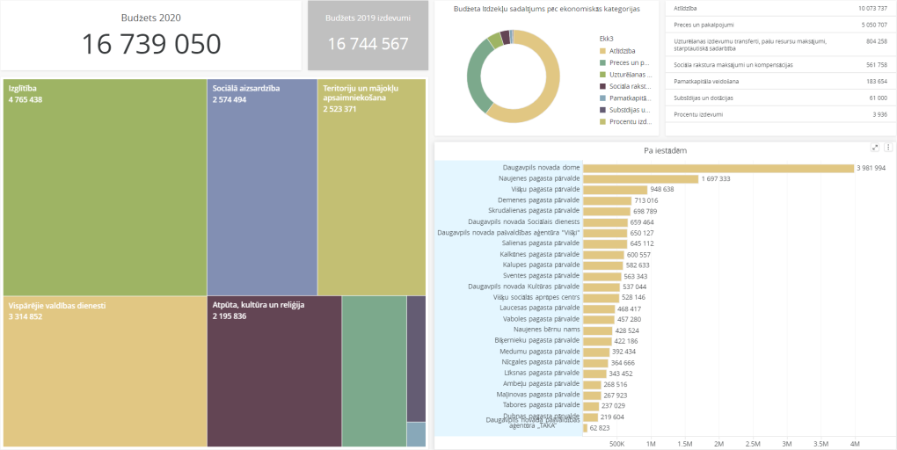
Uzturēšanas izdevumi - kopā

Slide 11
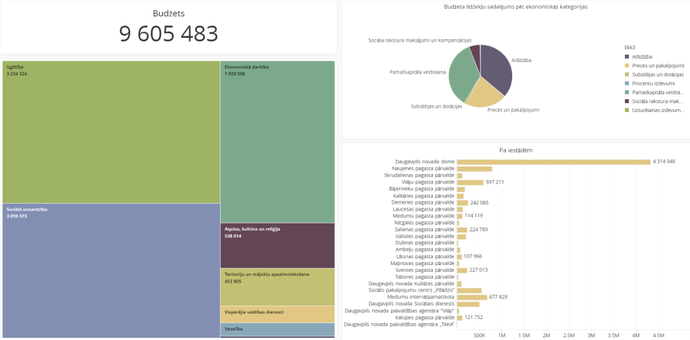
Projekti un pasākumi, kas tiek finansēti no ES, VB un citiem īpašiem mērķiem paredzētiem ieņēmumiem - KOPĀ

Slide 12
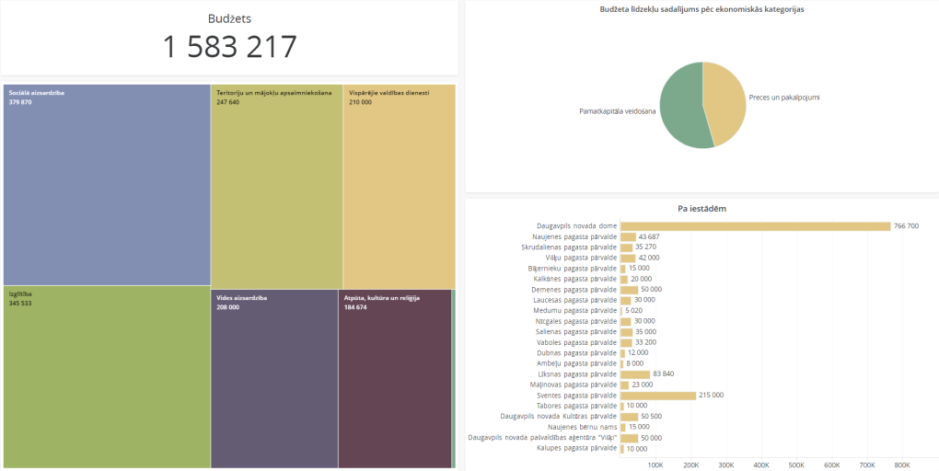
Investīciju programmas īstenošana - KOPĀ

Slide 13
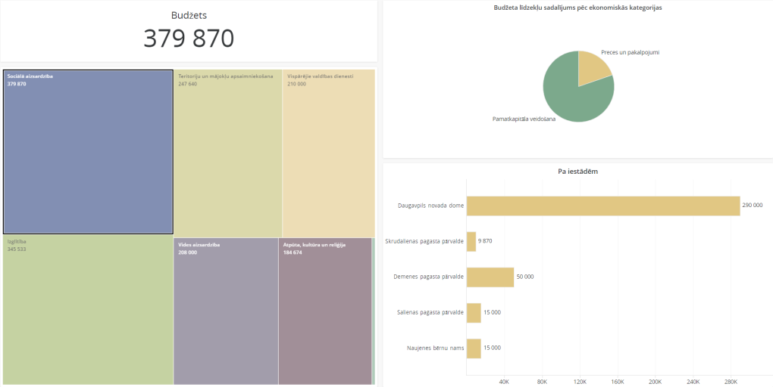
Investīciju programmas īstenošana – Sociālā aizsardzība

Slide 14
Investīciju programmas īstenošana – Sociālā aizsardzība
Iestāde, kuras budžetā plānoti izdevumi | Pozīcija | Nozare | Plāns gadam
Daugavpils novada dome | Sociālo dzīvokļu ierīkošana | 10 | 290000
Demenes pagasta pārvalde | Telpu adaptēšana Paaudžu nama "Paspārne" izveidošanai | 10 | 50000
Salienas pagasta pārvalde | Daugavpils novada Sociālā dienesta mobilās brigādes auto garāžas infrastruktūras uzlabošanai | 10 | 15000
Skrudalienas pagasta pārvalde | Daudzfunkcionālā centra "Skrudaliena" betona aizsargmaļu remonts | 10 | 9870
Sociālā atbalsta un aprūpes centrs “Avots” | Teritorijas apgaismojuma ierīkošanai un labiekārtošanai | 10 | 15000
 |  | KOPĀ | 379870

Slide 15
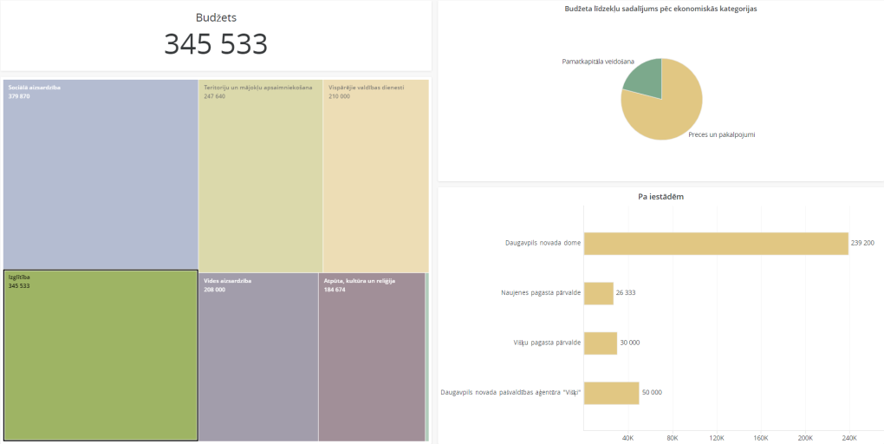
Investīciju programmas īstenošana - Izglītība

Slide 16
Investīciju programmas īstenošana - Izglītība
Iestāde, kuras budžetā plānoti izdevumi | Pozīcija | Nozare | Plāns gadam
Daugavpils novada dome | Špoģu vidusskolas pirmsskolas izglītības iestādes izveidošana (25% līdzfinansējums plānotajam aizņēmuma) | 09 | 48250
Daugavpils novada dome | Špoģu vidusskolas pirmsskolas izglītības iestādes izveidošana (75% no aizņēmuma līdzekļiem) | 09 | 144750
Daugavpils novada dome | Izglītības iestāžu nodrošinājums ar IKT | 09 | 46200
Naujenes pagasta pārvalde | Lāču pamatskolas žoga demontāža un jauna žoga ierīkošana | 09 | 20000
Naujenes pagasta pārvalde | Naujenes Mūzikas un mākslas skolas aprīkojums datorgrafikas programmas īstenošanai | 09 | 6333
Višķu pagasta pārvalde | Špoģu Mūzikas un mākslas skolas kosmētiskais remonts | 09 | 30000
Pašvaldības aģentūra "Višķi" | Malnavas koledžas izglītības iegūšanas vietas "Višķi" materiālās bāzes pilnveidošanai | 09 | 50000
 |  | KOPĀ | 345533

Slide 17
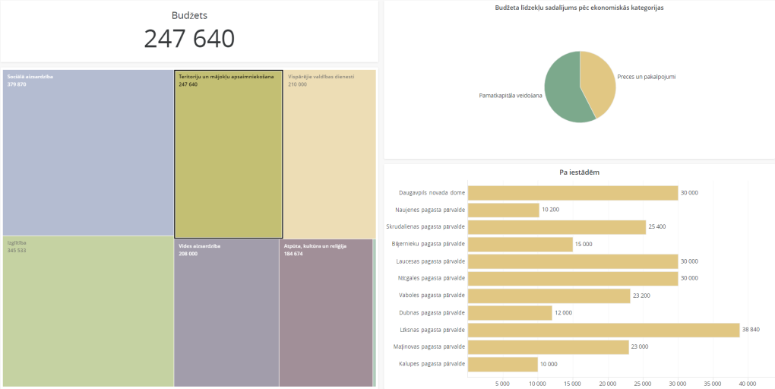
Investīciju programmas īstenošana – Īpašumu apsaimniekošana

Slide 18
Investīciju programmas īstenošana – Īpašumu apsaimniekošana
Iestāde, kuras budžetā plānoti izdevumi | Pozīcija | Nozare | Plāns gadam
Daugavpils novada dome | Tehniskā projekta izstrāde Kalupes c.ielu apgaismojuma atjaunošanai | 06 | 30000
Biķernieku pagasta pārvalde | Tehniskā projekta izstrāde Biķernieku ciemata ielu apgaismojuma ierīkošanai | 06 | 15000
Dubnas pagasta pārvalde | Draudzības ielas apgaismojuma ierīkošana | 06 | 12000
Kalupes pagasta pārvalde | Tehniskā projekta izstrāde parka teritorijas atjaunošanai | 06 | 10000
Laucesas pagasta pārvalde | Administrācijas ēkas un kultūras nama tehniskā stāvokļa uzlabošana | 06 | 30000
Līksnas pagasta pārvalde | Daugavas ielas apgaismojuma ierīkošana | 06 | 23840
Līksnas pagasta pārvalde | Dzīvojamās mājas nr.1, 525 km jumta seguma nomaiņa | 06 | 15000
Maļinovas pagasta pārvalde | Skolas ielas, Dārza ielas un Alejas ielas apgaismojuma izbūvei | 06 | 23000
Naujenes pagasta pārvalde | Gājēju kāpņu pārbūve Kraujas ciemā | 06 | 10200
Nīcgales pagasta pārvalde | Celiņa izbūve pie pirmsskolas izglītības iestādes un ciema centra teritorijas labiekārtošana | 06 | 30000
Skrudalienas pagasta pārvalde | Sabiedriskās pirts apkures katla nomaiņa | 06 | 5400
Skrudalienas pagasta pārvalde | Dzīvojamās mājas Bruņene 24 jumta atjaunošana | 06 | 20000
Vaboles pagasta pārvalde | Traktora iegāde | 06 | 23200
 |  | KOPĀ | 247640

Slide 19
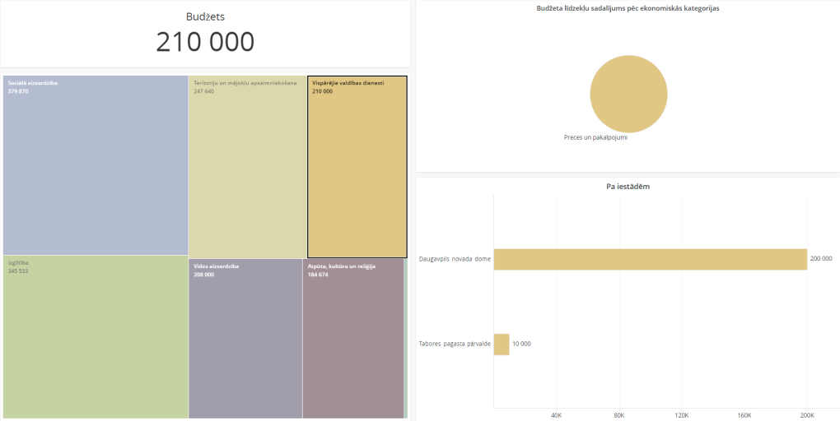
Investīciju programmas īstenošana – Vispārējie valdības dienesti

Slide 20
Investīciju programmas īstenošana – Vispārējie valdības dienesti
Iestāde, kuras budžetā plānoti izdevumi | Pozīcija | Nozare | Plāns gadam
Daugavpils novada dome | Daugavpils novada domes administratīvās ēkas remontdarbi | 01 | 200000
Tabores pagasta pārvalde | Pagasta pārvaldes jumta seguma nomaiņa | 01 | 10000
 |  | KOPĀ | 210000

Slide 21
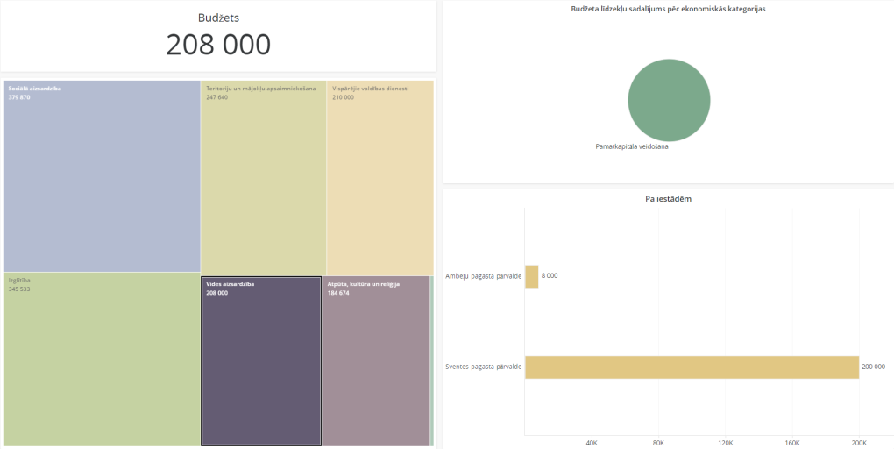
Investīciju programmas īstenošana – Vides aizsardzība

Slide 22
Investīciju programmas īstenošana – Vides aizsardzība
Iestāde, kuras budžetā plānoti izdevumi | Pozīcija | Nozare | Plāns gadam
Ambeļu pagasta pārvalde | Parka ielas 14 un teritorijas labiekārtošana un dīķa iztīrīšana | 05 | 8000
Sventes pagasta pārvalde | Notekūdeņu attrīšanas iekārtu rekonstrukcija | 05 | 200000
 |  | KOPĀ | 208000

Slide 23
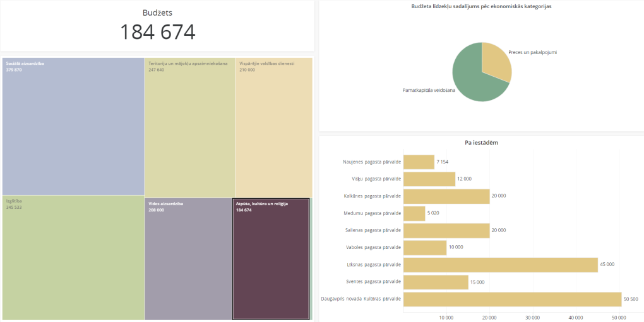
Investīciju programmas īstenošana – Atpūta, kultūra un sports

Slide 24
Investīciju programmas īstenošana – Atpūta, kultūra un sports
Iestāde, kuras budžetā plānoti izdevumi | Pozīcija | Nozare | Plāns gadam
Kalkūnes pagasta pārvalde | Bērnu rotaļu laukumu izveidošana Kalkūnes un Muitas ciemos | 08 | 20000
Līksnas pagasta pārvalde | Ēkas Līksnas pagasta kūltūras nama ēkas jumta seguma remonts | 08 | 45000
Medumu pagasta pārvalde | Tautas nama zāles apgaismojuma un skaņas aparatūtras iegāde | 08 | 5020
Naujenes pagasta pārvalde | Naujenes Kultūras centra foajē durvju nomaiņa | 08 | 7154
Salienas pagasta pārvalde | Červonkas pils logu atjaunošanai | 08 | 20000
Sventes pagasta pārvalde | Tautas nama tehniskā apsekošana un atjaunošanas tehniskā projekta izstrāde | 08 | 15000
Vaboles pagasta pārvalde | Muižas parka atjaunošanas izpēte | 08 | 10000
Višķu pagasta pārvalde | Bibliotēkas izveidošana Višķu tehnikuma ciemata Sabiedriskajā centrā | 08 | 12000
Daugavpils novada Kultūras pārvalde | Grāmatu iegāde pašvaldības bibliotēkām | 08 | 20000
Daugavpils novada Kultūras pārvalde | Sanitāro mezglu un dušas telpu Raiņa mājā renovācija | 08 | 8000
Daugavpils novada Kultūras pārvalde | Bibliotēku datoru atjaunošanas otrā kārta | 08 | 22500
 |  | KOPĀ | 184674

Slide 25
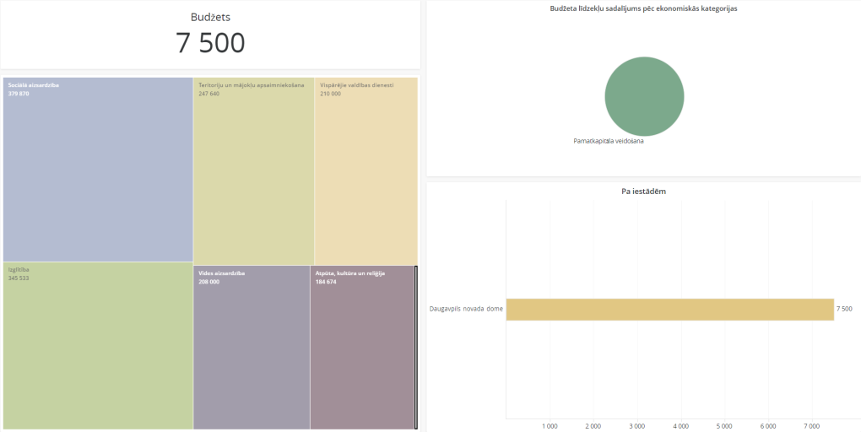
Investīciju programmas īstenošana – Ekonomiskā darbība

Slide 26
Investīciju programmas īstenošana – Ekonomiskā darbība
Iestāde, kuras budžetā plānoti izdevumi | Pozīcija | Nozare | Plāns gadam
Daugavpils novada dome | Grāvmalu pļāvēja iegāde aģentūrai "Višķi" | 04 | 7500
 |  | KOPĀ | 7500

Slide 27
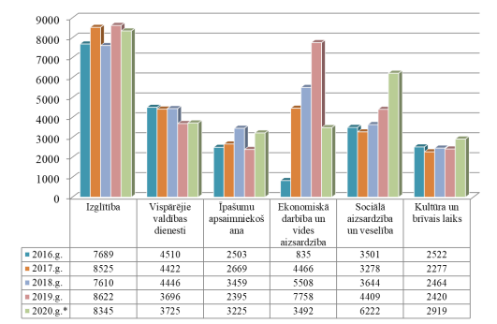
DAUGAVPILS NOVADA PAŠVALDĪBAS 2020.GADA BUDŽETA RĀDĪTĀJI
Daugavpils novada pašvaldības pamatbudžeta valdības funkciju izdevumi no 2016.- 2020.gadam ( tūkst. euro)
* Budžeta projektā plānotie izdevumi

Slide 28
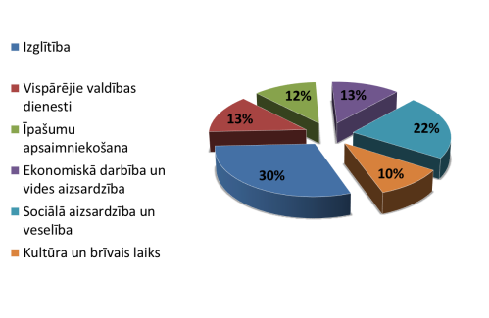
DAUGAVPILS NOVADA PAŠVALDĪBAS 2020.GADA BUDŽETA RĀDĪTĀJI
Daugavpils novada pašvaldības plānotā 2020.gada pamatbudžeta valdības funkciju izdevumu struktūra (%)

Slide 29
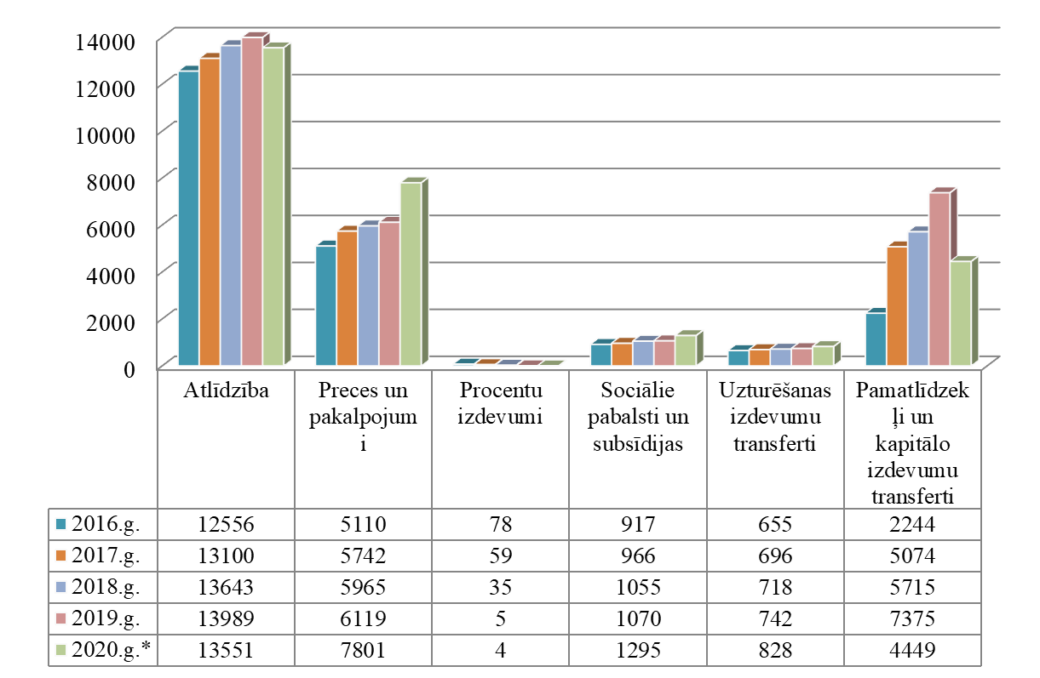
DAUGAVPILS NOVADA PAŠVALDĪBAS 2020.GADA BUDŽETA RĀDĪTĀJI
Daugavpils novada pašvaldības pamatbudžeta izdevumi atbilstoši ekonomiskajām kategorijām no 2016.-2020.gadam ( tūkst. euro)
* Budžeta projektā plānotie izdevumi

Slide 30
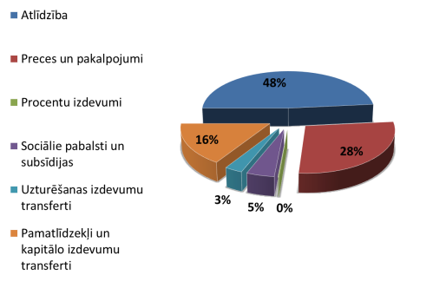
DAUGAVPILS NOVADA PAŠVALDĪBAS 2020.GADA BUDŽETA RĀDĪTĀJI
Daugavpils novada pašvaldības plānotā 2019.gada pamatbudžeta izdevumu struktūra atbilstoši ekonomiskajām kategorijām (%)

Slide 31
Aizņēmumu atmaksa
Rādītājs | 2020. | 2021. | 2022. | 2023. | 2024. | 2025. | 2026. | Turpmāk | Pavisam
Kopā saistības ar % | 1455158 | 1469405 | 1318559 | 1245405 | 1197054 | 1090956 | 1002803 | 10654677 | 19434017
Saistību apjoms % no pamatbudžeta ieņēmumiem | 6,38 | 6,44 | 5,78 | 5,46 | 5,25 | 4,78 | 4,39 | x | x
Pašvaldības pamatbudžeta ieņēmumi bez mērķdotācijām un iemaksām pašvaldību finanšu izlīdzināšanas fondā saimnieciskajā gadā: |  |  |  |  |  |  |  |  | 22821544

Slide 32
PALDIES!

